Slide 1
Работа электрического тока
Подготовила:
учитель физики первой категории МБОУ «Малошильнинская СОШ» Киямова Ф. М.

Slide 2
Допишите предложения
Электрическим током называют….
упорядоченное, направленное движение заряженных частиц.
Условием существования электрического тока является….
1. Наличие свободных электрических зарядов.
2. Наличие электрического поля.

Slide 3
Правильные утверждения
1. Силу тока измеряют с помощью амперметра, который включают в цепь последовательно с тем прибором, силу тока в котором нужно измерить.
2. Напряжение измеряют с помощью вольтметра, который включают в цепь параллельно тому участку, напряжение на котором нужно измерить.
3. Сила тока в участке цепи прямо пропорциональна напряжению на концах этого участка и обратно пропорциональна его сопротивлению.

Slide 4
Составьте соответствия между величинами
А, q, I, Q, t, U, v

Slide 5

Соответствия между величинами
U= $\frac{A}{q}$ I=$\frac{q}{t}$
А=U·q q=I·t

Slide 6

Физкультминутка

Slide 7
Работа электрического тока
A=IUt
Работа электрического тока равна произведению силы тока на напряжение и на время протекания тока по цепи.
Измеряется в Джоулях
[А] =1 [ Дж ] =1 [ А ×В ×c]
Работа электрического тока показывает, сколько электрической энергии, т. е. энергии электрического поля, превратилось в другие виды энергии, или сколько было получено и израсходовано электрической энергии.

Slide 8
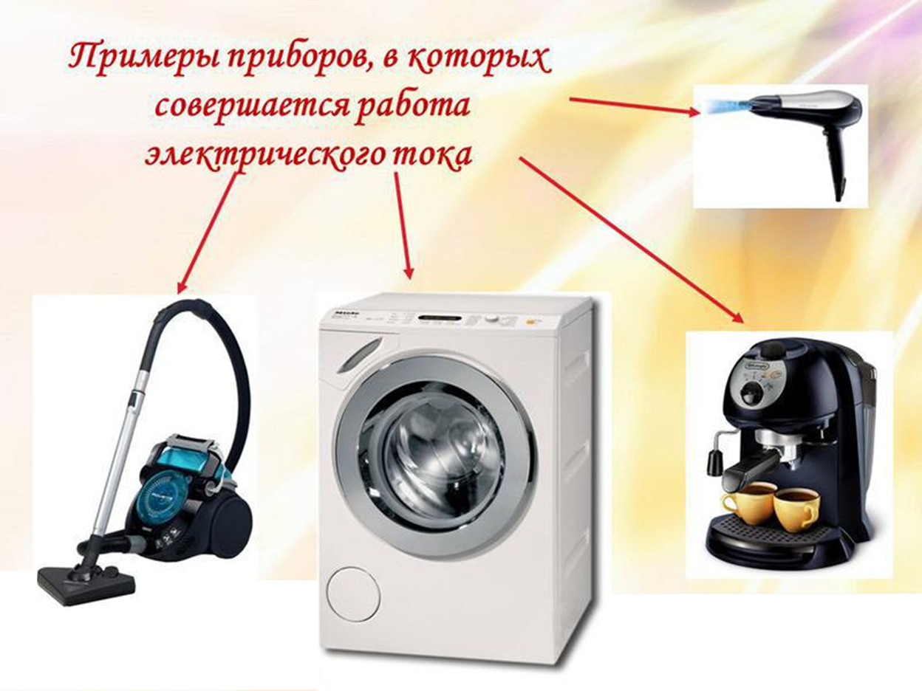

Slide 9
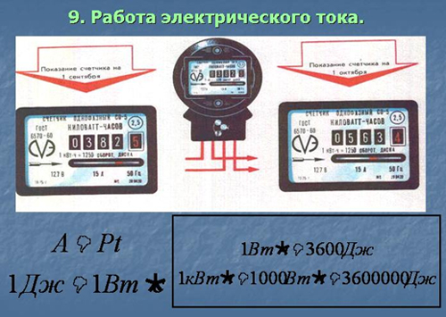

Slide 10
Творческое задание.
Определить какую работу совершает подъемный кран при поднятии груза на 1 м.

Slide 11
Решение задач
Задача №1 (Упр.24, №1)
Дано: t=30 мин U=12 В I=0,5 А А-?
СИ 1800 с
Решение Работа электрического тока А=UIt A=12 В·0,5 А·1800с =10800 Дж=10,8 кДж Ответ: А=10,8 кДж

Slide 12
Домашнее задание.
Читать п.50, ответить на вопросы к параграфу, решить №1396, 1397.
Для желающих 1405, 1407 (Лукашик)

Slide 13
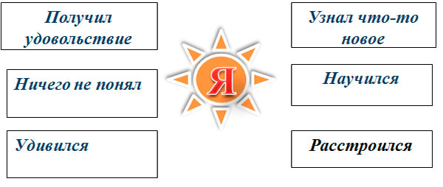
Рефлексия

Slide 14
Спасибо за урок

